Slide 1

חיזוי שבץ מוחי
Stroke Prediction))
באמצעות למידת מכונה
מה הם הגורמים שעלולים לגרום לשבץ מוחי? וכמה הם משפיעים?
מגישים:
לירון כהן
עומר אפטר
קישור ל-GitHub: https://github.com/liron02319/Machine_Learning_Project.git

Slide 2
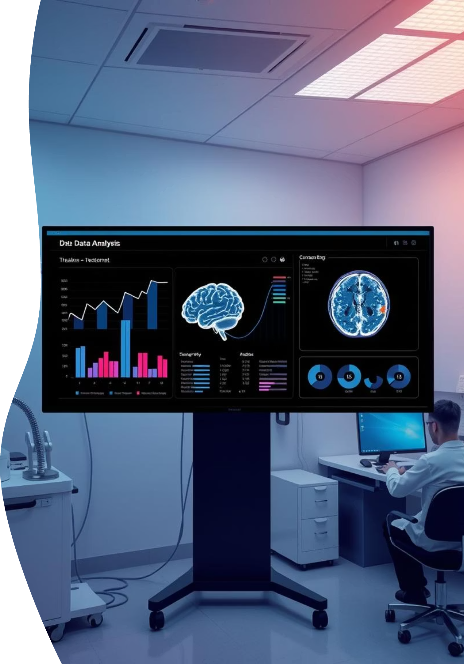
הקדמה
מהו שבץ מוחי?
אירוע מוחי (שנקרא גם שבץ מוחי) מתרחש כאשר ישנה הפרעה פתאומית בהספקת הדם לרקמת המוח.
ההפרעה הזאת גורמת נזק נוירולוגי אשר יכול לבוא לידי ביטוי בדרכים שונות ובהן הפרעה בדיבור, חולשה או שיתוק של הגפיים וקשיים בהליכה. לעיתים עלול אירוע מוחי לגרום למוות.
הוא הגורם העיקרי לנכות אצל מבוגרים בעולם המערבי והסיבה השנייה למוות ברחבי העולם.
בישראל, לפי נתוני משרד הבריאות, מתרחשים כ-15,000 מקרים חדשים של שבץ מוחי מדי שנה.

Slide 3

הקדמה
סקירה כללית של הפרויקט
המאגר:
הפרויקט מבוסס על מאגר הנתונים Stroke Prediction Dataset-
מאתרKaggle .
המאגר כולל מידע רפואי, דמוגרפי והתנהגותי על כ־5,110 מטופלים, ומתעד האם כל מטופל עבר שבץ מוחי stroke = 1) או לא).
המאגר כולל משתנים כגון: גיל, מין, לחץ דם, מחלת לב, רמת גלוקוז בדם BMI, ג , מצב עישון, מצב משפחתי, אזור מגורים וסוג עבודה.
במטרה לחזות את הסבירות לאירוע מוחי.
המשימה היא לסווג מטופלים לפי הסיכון לשבץ באמצעות אלגוריתמים שונים של למידת מכונה, תוך ניתוח הנתונים, השוואת דיוק המודלים, ובדיקת טכניקות נוספות כמו הפחתת ממדים.

Slide 4
שאלות המחקר
ניתוח חשיבות תכונות
השוואת ביצועי מודלים
זיהוי משתנים משפיעים
כיצד ניתוח חשיבות תכונות (Feature Importance) יכול לשפר את הבנת המודל ואת יעילות הסיווג? כמה מתוך המטופלים עם מחלת לב או יתר לחץ דם קיבלו שבץ מוחי בפועל?
מהם הביצועים (דיוק) של אלגוריתמים שונים בלמידת מכונה לסיווג מטופלים? כיצד משתנה רמת הדיוק של אלגוריתמים כמו Logistic Regression, KNN, Decision Tree, Adaboost ו-SVM כאשר הם מופעלים על הנתונים במטרה לחזות שבץ מוחי?
אילו משתנים רפואיים ודמוגרפיים משפיעים ביותר על הסיכון לשבץ מוחי, וכיצד ניתן לזהות אותם מתוך הנתונים?
יעילות הפחתת ממדים
פיזור וכמות מקרי שבץ באוכלוסייה
באיזו מידה ניתן להשתמש בהפחתת ממד (PCA) כדי לבצע סיווג יעיל ומהיר מבלי לפגוע בדיוק?
כיצד מתפלגים מקרי השבץ בקבוצות שונות באוכלוסייה, כמו לחץ דם, מחלת לב. האם כמות מקרי השבץ שרשומים לעומת המקריים השליליים משפיע על היכולת לחזות, איך ניתן להתמודד עם זה.

Slide 5
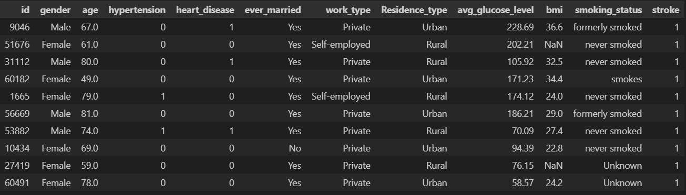
מערך הנתונים שבו השתמשנו - Dataset
תמונה של חלק מהמאגר:
https://www.kaggle.com/datasets/fedesoriano/stroke-prediction-dataset

Slide 6
הסבר מערך הנתונים שבו השתמשנו - Dataset
gender: "Male", "Female" or "Other”
age: age of the patient
hypertension: 0 if the patient doesn't have hypertension, 1 if the patient has it
heart_disease: 0 if the patient doesn't have any heart diseases, 1 if the patient has it
ever_married: "No" or "Yes“
work_type: "children", "Govt_job", "Never_worked", "Private" or "Self-employed“
Residence_type: "Rural" or "Urban“
avg_glucose_level: average glucose level in blood
bmi: body mass index
smoking_status: "formerly smoked", "never smoked", "smokes" or "Unknown"*
stroke: 1 if the patient had a stroke or 0 if not
Note: "Unknown" in smoking_status means that the information is unavailable for this patient

Slide 7
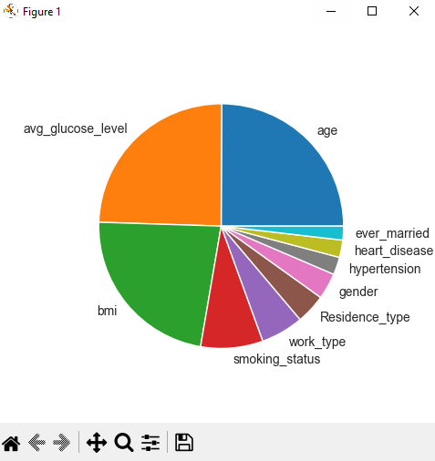

ניתוח חשיבות הנתונים עבור שבץ מוחי
ניתן לראות בגרף שניתחנו את חשיבות כל גורם ממערך הנתונים שלנו על מנת לראות כמה הוא משפיע על הסיכוי לקבל שבץ מוחי.
רואים כי הגיל, הbmi- וממוצע רמת הגלוקוז הם שלושת הגורמים העיקריים לשבץ מוחי כאשר הערכים שלהם גבוהים או נמוכים מהרגיל.
['gender', 'age', 'hypertension', 'heart_disease', 'ever_married','work_type', 'Residence_type', 'avg_glucose_level', 'bmi', 'smoking_status']

Slide 8
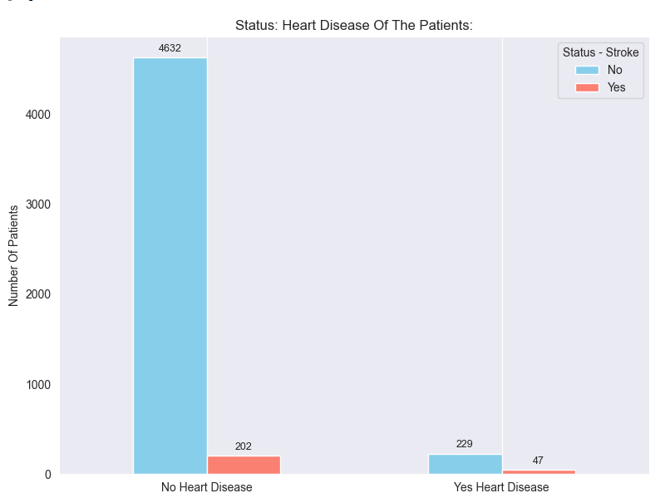
כמה מתוך המטופלים עם מחלת לב קיבלו שבץ מוחי?
ניתן לראות בגרף את כמות המטופלים במערך הנתונים שלנו בעלי מחלת לב ומתוכם כמה קיבלו שבץ מוחי.
רואים כי קיימים מספר רב של מטופלים שלא היה להם מחלת לב ומתוכם בערך כ-4% שזהו מספר מועט שכן היה להם שבץ מוחי.
על בסיס נתונים אלו ניתן לראות כי בערך כ-17 אחוז מתוך אלו שכן היו עם מחלת לב קיבלו שבץ מוחי.

Slide 9
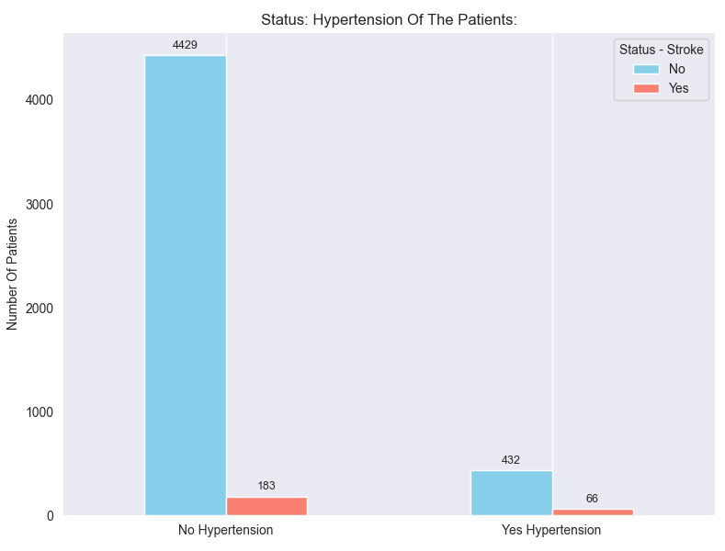
כמה מתוך המטופלים עם לחץ דם גבוה קיבלו שבץ מוחי?
ניתן לראות בגרף את כמות המטופלים במערך הנתונים שלנו בעלי לחץ דם גבוה ומתוכם כמה קיבלו שבץ מוחי.
רואים כי קיימים מספר רב של מטופלים שלא היה להם לחץ דם גבוה ומתוכם בערך כ-4% שזהו מספר מועט שכן היה להם שבץ מוחי.
על בסיס נתונים אלו ניתן לראות כי בערך כ-15% אחוז מתוך אלו שכן היו עם לחץ דם גבוה קיבלו שבץ מוחי.

Slide 10
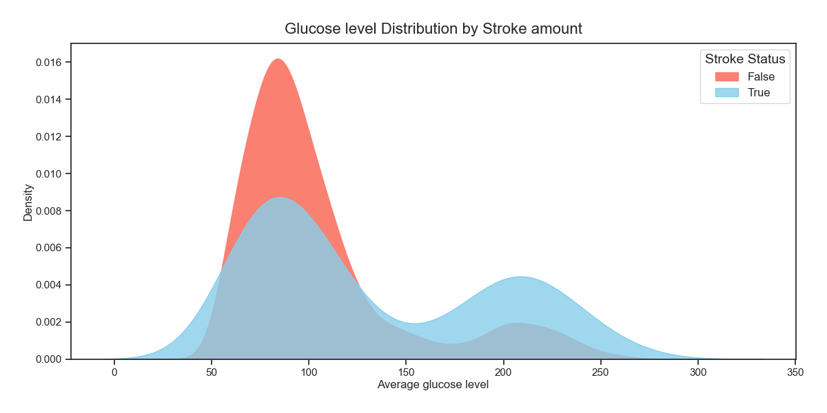
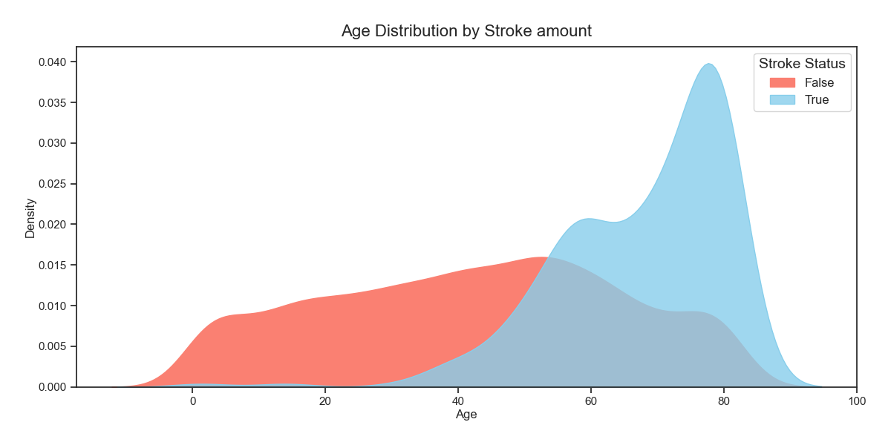
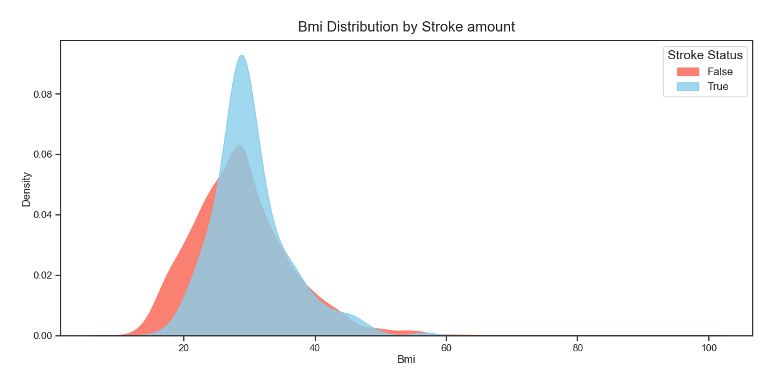
התפלגות ערכים חשובים לפי האם קיבלו שבץ מוחי?
ננתח את ה3 משתנים החשובים: הגיל, הbmi- וממוצע רמת הגלוקוז. נשווה בין מטופלים שקיבלו שבץ לבין אלה שלא (לפי ערך stroke) לפי ההתפלגות של כל קבוצה על כל משתנה.
ניתן לראות שככל שהגיל גדול יותר ככה גם ריכוז האנשים שקיבלו שבץ. זה מראה שגיל הוא פקטור משמעותי בקבלת החלטה לגבי סיווג קבלת שבץ.
גם ממוצע רמת גלוקוז ו-Bmi מראים טרנד עם קבוצת מקבלי שבץ.

Slide 11
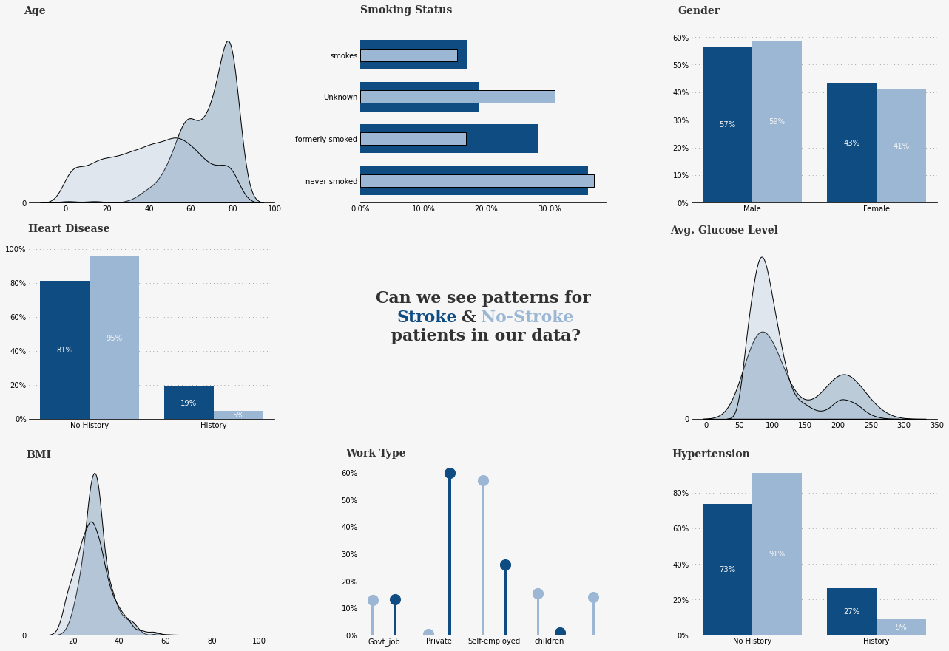
התפלגות שאר הערכים
ניתן לראות ש-work_type יש הרבה יותר נקודות עם שבץ אשר ערך זה הוא "private" ובנוסף רוב הנקודות ללא שבץ עם ערך "self_employed"
חוץ מזה לא מבחינים בטרנדים גדולים בנתונים שלא ראינו קודם.
הנקודות מאוד מעורבבות והמרחקים ביניהם קטנים.

Slide 12
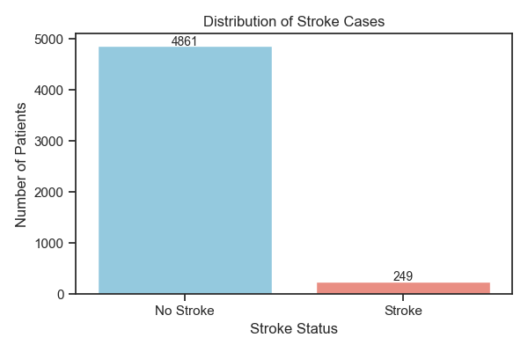
בעיית האי-איזון של סיווג ה-LABEL (stroke)
נשווה בין כמות המטופלים במערך הנתונים שלנו שקיבלו ולא קיבלו שבץ מוחי.
ניתן לראות כי כמות המטופלים בבסיס הנתונים שקיבלו שבץ מוחי מהווה קצת פחות מ-5% מסך כל המטופלים
אי-איזון זה יוצר קושי לאימון המודל וזיהוי נכון של שבץ, כך מודל "טיפש" יכול להגיע לרמת דיוק של כ-95%.
נתמודד עם זה בעזרת נתינת משקל יותר גדול באימון לדוגמאות שקיבלו שבץ.
דרך נוספת היא Oversampling, לא נשתמש בה לניסויים אלה.

Slide 13
הסבר על האלגוריתמים בהם השתמשנו לסיווג
K-Nearest Neighbors - אלגוריתם השכן הקרוב הוא אלגוריתם שבו הפונקציה מקורבת באופן מקומי בלבד וכל החישובים נדחים עד סיווגה. הקלט תלוי ב-k התצפיות הקרובות במרחב התכונות (פיצ'רים). שימוש בו יכול להיעשות לסיווג או לרגרסיה. עבור הסיווג: בהינתן קלט של דוגמה חדשה, האלגוריתם משייכה לקבוצה.
Logistic Regression – זהו מודל סטטיסטי המשמש כמודל ההסתברות של מעמד או אירוע מסוים קיים. למשל: עובר/נכשל, ניצחון/הפסד, חי/מת או בריא/חולה. לכל אובייקט שיזוהה יוקצה הסתברות בין 0 ל-1, עם סכום של אחד.
Adaboost - זהו אלגוריתם למידה המחפש מספר קטן של מסווגים "חזקים" מתוך קבוצה של מסווגים "חלשים". מקדם השגיאה של מסווג "חלש" קטן מ-%50 בעוד שמקדם השגיאה של מסווג "חזק" קטן מאוד מ-ε . האלגוריתם מעניק משקל גדול לשגיאות בזיהוי (בכך מגדיל את סיכוייהן לסיווג מתאים בהמשך). המשקל מסמל את חשיבות התכונה.
Decision Tree - עץ החלטה יכול לשמש כמודל חיזוי, הממפה תצפיות על פריט ויוצר מסקנות על ערך היעד של הפריט. במבנה של עצים אלה, עלים מייצגים סיווגים אפשריים וענפים מייצגים צירופים של תכונות אשר יובילו למחלקות הסיווג.
SVM - מכונת וקטורים תומכים עבור בעיות סיווג, בשלב האימון מתאימים מסווג שמפריד נכון ככל האפשר בין דוגמאות אימון חיוביות ושליליות. המסווג שנוצר ב-SVM הוא המפריד הליניארי אשר יוצר מרווח גדול ככל האפשר בינו לבין הדוגמאות הקרובות לו ביותר בשתי הקטגוריות. כאשר מוצגת נקודה חדשה, האלגוריתם יזהה האם היא ממוקמת בתוך הקו המגדיר את הקבוצה, או מחוצה לו.

Slide 14
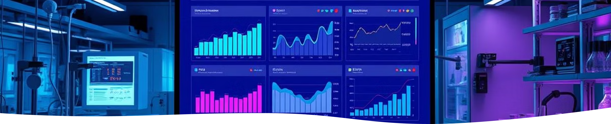

הערכת ביצועים:
נעשה שימוש במדדים:
Recall: כמה מהמטופלים אשר חולי שבץ סווגו כחולי שבץ ע"י המודל.
Precision: כמה מהמטופלים אשר סווגו כחולי שבץ באמת חולי שבץ.
$F_{1}−score$: ממוצע הרמוני של Recall ו-Precision.
דיוק (Accuracy): דיוק כללי של סיווג.
*מהמטרה שלנו נרצה שמודל יהיה עם Recall גבוה בשביל לסווג כמה שיותר חולי שבץ כחולי שבץ עם מחיר מינימלי לPrecision ו-Accuracy.
נדגום 80% מהמסד לאימון ו20% הנותרים לבחינה, ניצור 20 ווריאציות שונות של דגימה כאשר כל דגימה תיקח כמות מספקת של נקודות עם label חיובי (שבץ ,מחלקת מיעוט).
עם כל דגימה נאמן ונבחן את המודלים ונשמור את תוצאות המדדים במקום המתאים.
נחשב ממוצע של כל תוצאת מדד לכל מודל ונחזיר את התוצאות.
הניסויים מבוצעים בPython- בעזרת ספריות SKLEARN,Pandas ו- Numpy.

Slide 15
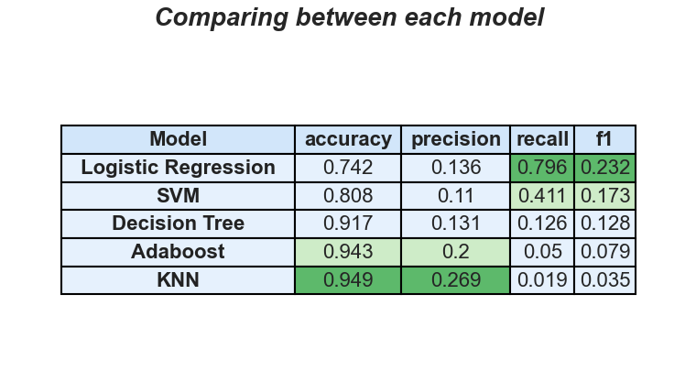
השוואת ביצוע של כל אלגוריתם עבור מערך הנתונים
ניתן לראות כי המודלים Logistic-Regression ו – SVM תפסו יותר מקריים חיוביים(שבץ) אך עם הקרבה יחסית משמעותית לדיוק.
למרות ששאר המודלים השיגו דיוקים הרבה יותר טוב (אם כי פחות מן דיוק מודל טיפש) הם לא תפסו חלק נכבד מן המקריים החיוביים(שבץ)
נראה ש- Logistic-Regression נותן את התוצאה הכי טובה ביחס למדד F1, זה יהיה עדיף כי בענף הרפואי נרצה לזהות כמה שיותר מקרים חיוביים.
['gender', 'age', 'hypertension', 'heart_disease', 'ever_married','work_type', 'Residence_type', 'avg_glucose_level', 'bmi', 'smoking_status']

Slide 16
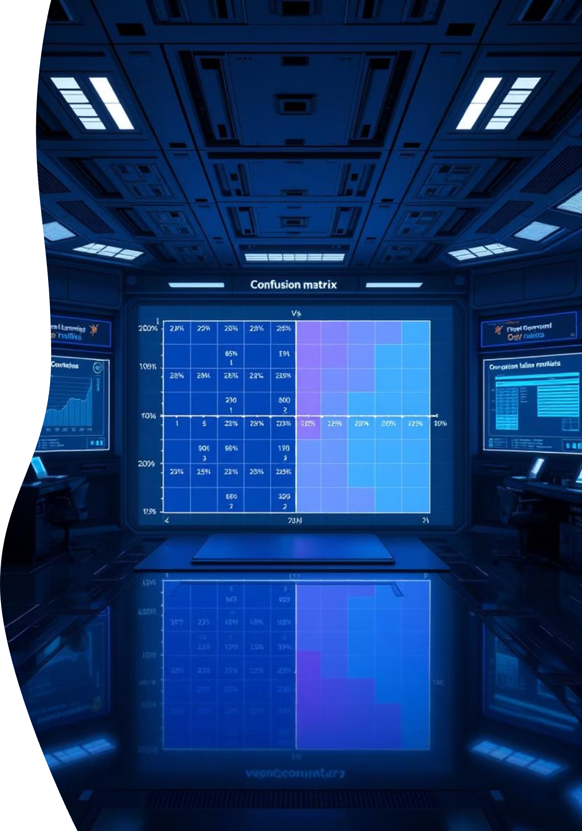
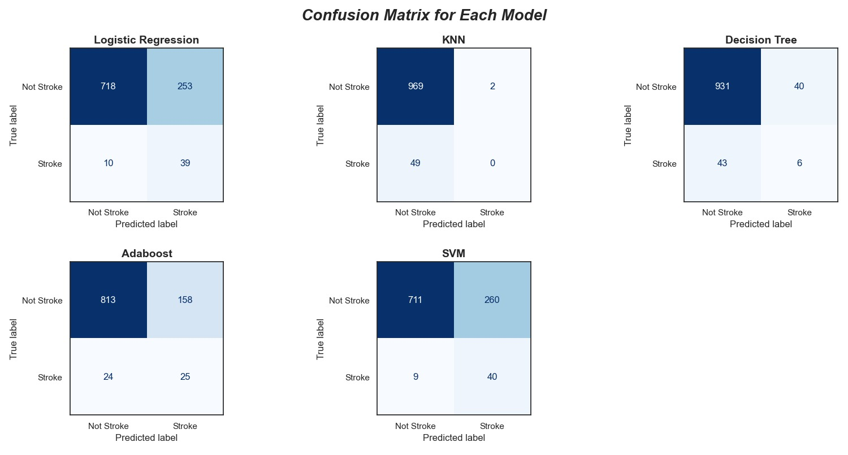
Confusion Matrix Visualization בסיסי

Slide 17
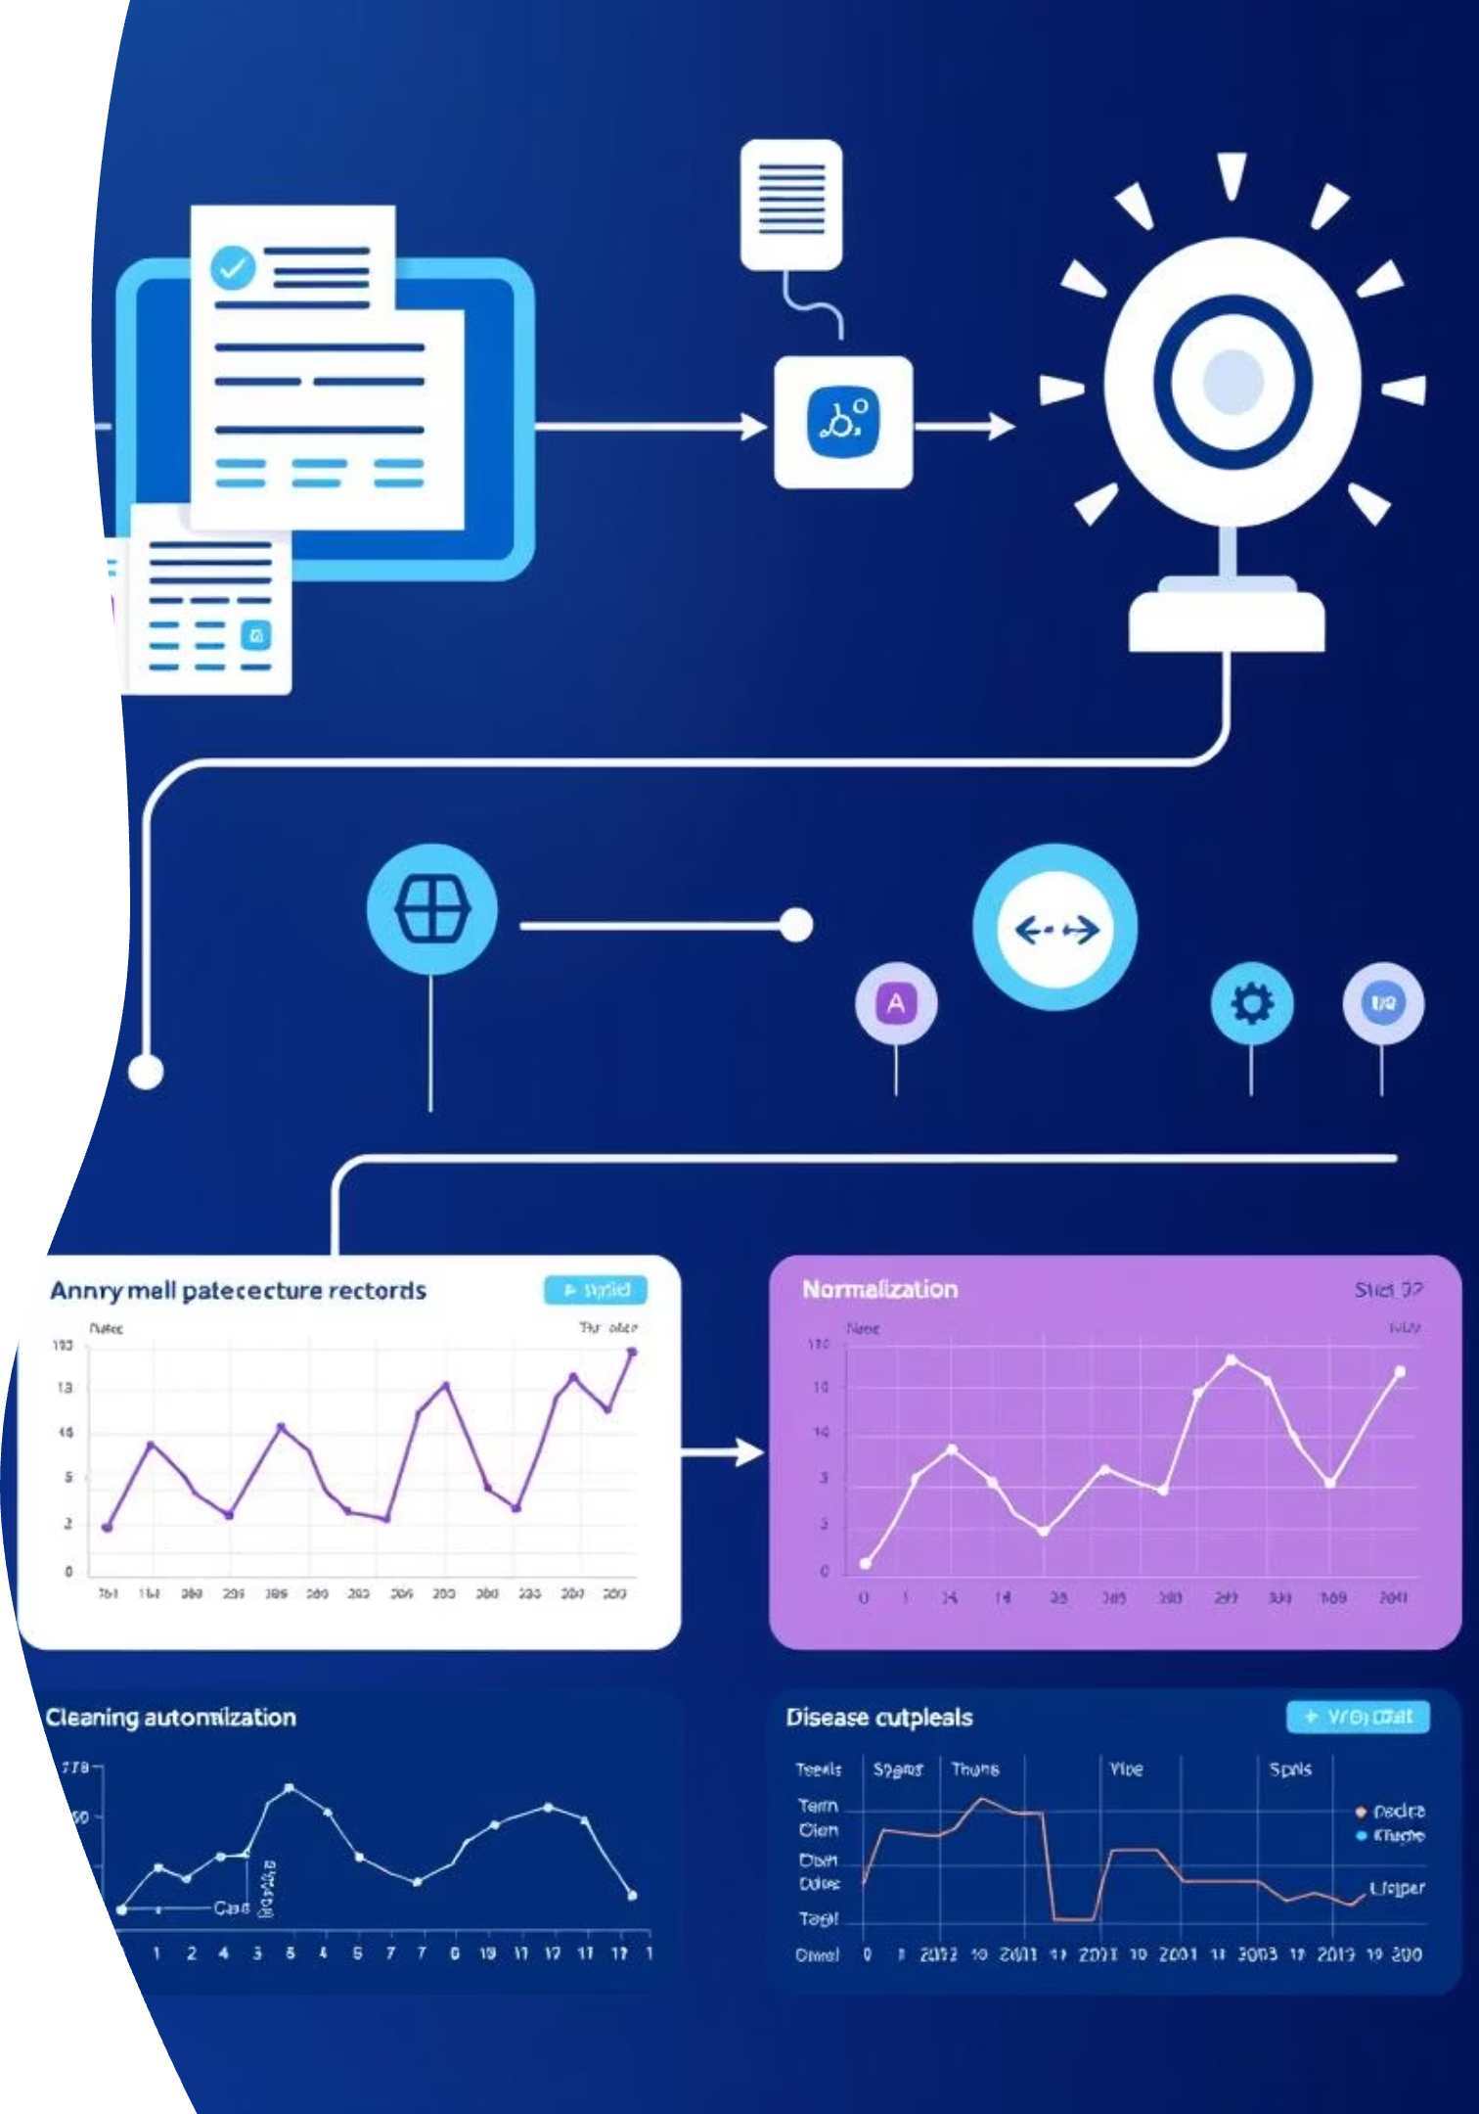
ניתוח והסבר התוצאות
Logistic Regression - האלגוריתם לא רק מספק מדד למידת ההתאמה של מנבא (גודל מקדם), אלא גם כיוון השיוך שלו (חיובי או שלילי). וניתן לומר זאת על המערך נתונים שלנו שנשאלו בו שאלות בו רצינו לדעת האם בהתבסס על נתון כלשהו האם יכול להיגרם שבץ מוחי כלומר שאלה של כן או לא. כך הוא יכול לסווג נכון יותר מקריים חיוביים.
K-Nearest Neighbors – מאי איזון המידע ומהתפלגות המעורבבת של הנקודות, כמעט בלתי אפשרי היה לסווג עם מודל זה כיוון שמודל זה עובד הכי טוב עם מידע שיש לו הפרדה או הבדל יותר מוגדר במרחב. זוהי כנראה הסיבה למה הוא לא הצליח לשפר ולהגיע לתוצאה טובה.
Decision Tree- עבור הרבה תוויות קטגוריות, איכות התהליך של עץ הבחירה עשויה לעלות. כלומר קיימים אצלנו במערך הנתונים קטגוריות בהן יש כמה אופציות שמפרידות. למרות זאת, כיוון שהנקודות עם שבץ ובלי שבץ מתפלגות באופן מעורבב בכמה מן הערכים יש קושי להגיע להפרדה מושלמת או טובה בעץ החלטה.
SVM – גם במודל זה אי איזון המידע ומהתפלגות המעורבבת של הנקודות מאוד פוגע בביצועים של המודל. הוא כנראה נכשל כיוון שאי אפשר ממש להפריד את הנקודות לפי קבלת שבץ עם מישור.
Adaboost – האלגוריתם הוא רב תכליתי כלומר הוא יכול להתמודד עם טקסט כמו גם נתונים מספריים, וזה מתאר את המאגר שלנו. אך נראה שמאי איזון והתפלגות המסד נתונים הוא התקשה להגיע לתוצאות טובות.

Slide 18
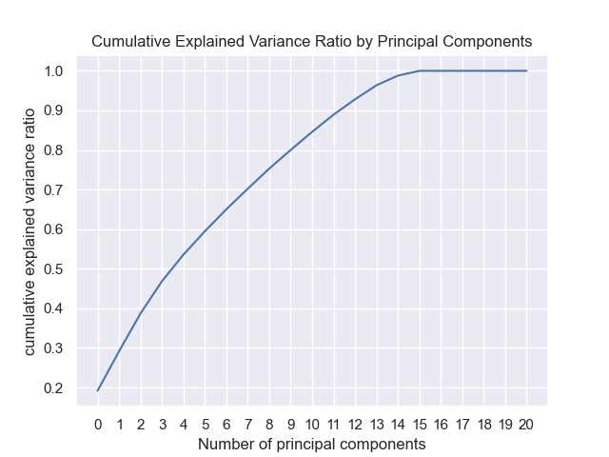
בדיקת השפעת PCA על ביצועי מודלים
הוספנו לניתוח מה קורה כאשר מורידים מימד בעזרת ספריית PCA.
קודם נראה כמה ממדים אפשר להוריד לפני שפוגעים יותר מדי בנכונות התהליך לגבי המסד המקורי
למסד המקורי אחרי preprocessing יש 21 ממדים.
נראה שנוכל להוריד את כמות הממדים ל14 ממדים לפני שנפגע בנכונות הפיצ'רים לגבי הנקודות.

Slide 19
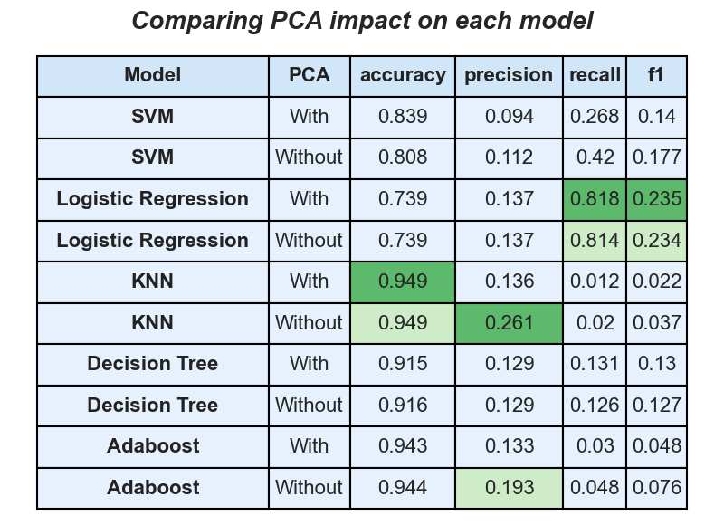
בדיקת השפעת PCA על ביצועי מודלים
מודל הPCA השתמש ב-14 ממדים בהשוואה זו.
ניתן לראות שהשימוש ב-PCA לא עוזר למודלים להגיע לתוצאה יותר טובה.
הסיבה היא כנראה שהמסד נתונים מכיל נתונים קטגוריאליים (לדו': work_type) אשר אין להם מבנה לינארי. שיטה זו מניחה שלכל המידע יש מבנה ליניארי לכן זוהי כנראה הסיבה שהיא לא ממש עובדת בשביל מסד זה.

Slide 20

Confusion Matrix Visualization With PCA

Slide 21
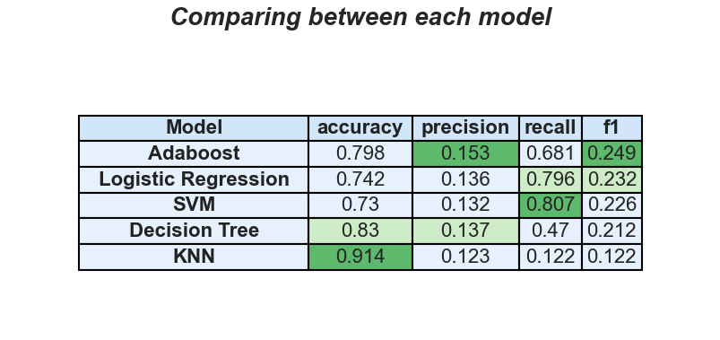

השוואת ביצוע של כל אלגוריתם כאשר הפרמטרים מכוונים
בעזרת Gridsearchcv שזו שיטת cross-validation בשביל למצוא את הפרמטרים הכי טובים, נבדוק כמה ניתן לשפר את המודלים בעזרת כיוונון פרמטרי מודל לפי מדד $F_{1}−score$.
ניתן לראות שכל המודלים שופרו, אך במיוחד Adaboost ו-SVM השתפרו מאוד בסיווג מקרים חיוביים.
למרות זאת לא הצלחנו להגיע לרמת דיוק טובה מ-95%, כך שנראה שבשביל להגיע לביצועים יותר טובים בעתיד כנראה צריך להשתמש במודלים יותר מתקדמים ו/או להתאים יותר את המסד ללמידת מכונה.
['gender', 'age', 'hypertension', 'heart_disease', 'ever_married','work_type', 'Residence_type', 'avg_glucose_level', 'bmi', 'smoking_status']

Slide 22
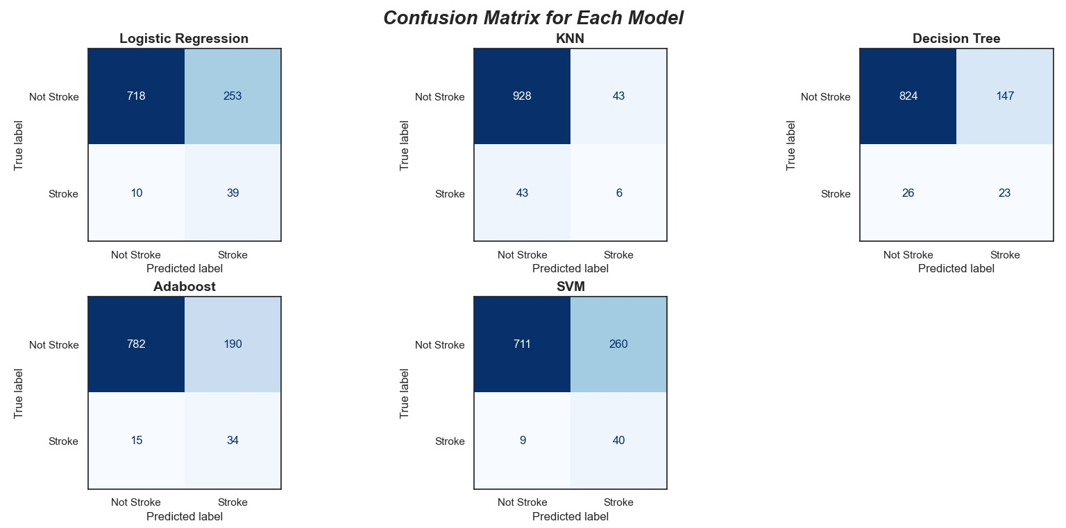
Confusion Matrix
עם כיוונון פרמטרים

Slide 23





בחירה אילו תכונות (Features) להזין למודלים
בהתחלה הזנתי את כל העמודות, אבל זה הוביל לרעש וחוסר יציבות.
🛠 פתרון: השתמשתי ב־ExtraTreesClassifier כדי לבחור רק את 5 התכונות החשובות.
עמודת bmi הכילה ערכים חסרים (NaN), מה שעלול לגרום לשגיאות באימון המודלים.
האתגרים שנתקלנו ושהתגברנו עליהם
התמודדות עם שילוב של פרמטרים קטגוריאליים ורציפים.
התמודדנו בעזרת preprocessing למידע קטגוריה one-hot encoding, למידע מספרי minmaxScaling
אי-איזון המידע והתאמת המודלים בעקבות זה.התמודדנו בעזרת התחשבות ביחס המחלקות סיווג ונתינת משקל יותר גדול למחלקה עם שבץ.בנוסף התנסות עם oversampling שלא שיפר את התוצאות מספיק.
טיפול בנתונים חסרים או לא תקינים
עמודת bmi הכילה ערכים חסרים (NaN), מה שעלול לגרום לשגיאות באימון המודלים.
לכן עשינו המרת מחרוזות ל־numeric תוך המרה של ערכים לא חוקיים ל־NaN
עמודות כמו gender, work_type, smoking_status היו מחרוזות – לא ניתן להזין ישירות למודל.
לכן עשינו המרת עמודות טקסט לערכים בינאריים .
העמודה id אינה רלוונטית לתחזיות – רק מזהה.
מחיקת העמודה, כדי שלא תיצור "רעש" בנתונים.

Slide 24

לסיכום
ניתחנו את התכונות השונות וחשיבותם, ראינו שגיל הוא משתנה חשוב לסיווג.
כמו כן עברנו על בעיית האי-איזון של המידע והראנו כיצד זה משפיע על יכולת הלמידה של המודלים ואיזה מדד יהיה חשוב לנו בסיווג המטופלים, והשתמשנו בנתינת משקל יותר גדול למקרים חיוביים כדרך פתרון.
השוונו את הביצועים של כל מודל על הנתונים, ראינו ש-Logistic Regression הצליח למצוא את רוב המקרים החיוביים במחיר דיוק.
בחנו את ההשפעה של הורדת ממדים בעזרת PCA על נכונות ייצוג המידע ובדקנו את הביצועים של המודלים איתה.
בדקנו עד כמה ניתן לשפר את המודלים עם כיוונון פרמטרים וראינו שיפור ניכר ב-SVM ו- AdaBoost, אך עדיין דיוק נמוך ממה שרצוי.

Slide 25
לסיכום
מטרת המחקר היא להשוות בין מודלים שונים של למידת מכונה על בסיס ביצועיהם במאגר ,Stroke Prediction לזהות את הגורמים המשפיעים ביותר על הסיכון לשבץ מוחי, ולבחון שיפורים פוטנציאליים באמצעות ניתוח תכונות, הפחתת ממדים (PCA), ועיבוד מקדים לנתונים. תוצאות המחקר יספקו תובנות לגבי המודלים האופטימליים לסיווג מטופלים בסיכון לשבץ מוחי, ויתרמו להבנה טובה יותר של קשרים בין משתנים רפואיים לבין הופעת שבץ.

Slide 26
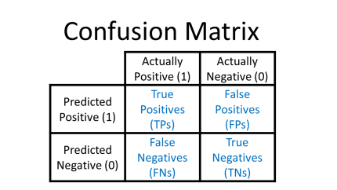
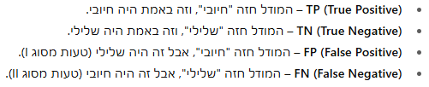
מהי Confusion Matrix?
Confusion Matrix היא טבלה שמציגה את ביצועי מודל סיווג Classification)) -כלומר, מודל שמנבא לאיזה קטגוריה שייך כל איבר (למשל: חולה / לא חולה, דואר זבל / לא דואר זבל).
המטריצה עוזרת להבין איפה המודל צדק ואיפה טעה, והיא מחלקת את התוצאות לארבעה סוגים עיקריים:
למה זה חשוב?
המטריצה מאפשרת לחשב מדדים חשובים כמו:
דיוק (Accuracy) -
דיוק חיובי (Precision)
רגישות (Recall / Sensitivity)
מדד F1 (F1-Score)
כל אחד מהמדדים עוזר להבין באיזו מידה אפשר לסמוך על המודל, והאם הוא מתאים למשימה (למשל – מתוך כל האנשים שבאמת עברו שבץ – כמה המודל הצליח לזהות?).

Slide 27
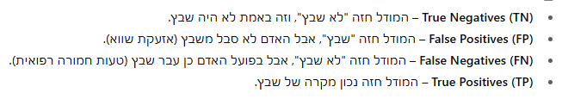
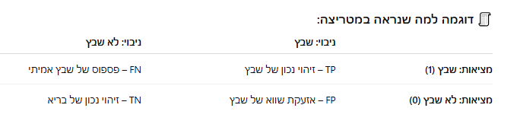
🧠 למה Confusion Matrix חשובה כאן?
מכיוון שמדובר בבעיה של סיווג בינארי (שבץ / לא שבץ), מטריצת הבלבול (Confusion Matrix) היא כלי קריטי להערכת ביצועי המודל. היא מאפשרת להבין כמה חיזויים המודל צדק וכמה הוא טעה – ובאיזו צורה.
הטבלה מאפשרת להבין:
עד כמה המודל מזהה נכון חולים בסיכון (Recall / Sensitivity)
האם הוא מעלה התראות שווא רבות (Precision)
ואת הדיוק הכללי (Accuracy)
⚠️ שיקולים רפואיים
במקרה של חיזוי שבץ, חשוב במיוחד להמעיט ב־False Negatives (FN) – - מצבים שבהם המודל טועה ולא מזהה אדם שבאמת מצוי בסיכון. לכן, המדדים החשובים במיוחד בפרויקט כזה הם:
רגישות - (Recall) – לזהות כמה שיותר מקרים אמיתיים של שבץ.
מדד F1 – - שמאזן בין רגישות לדיוק.

